Slide 1
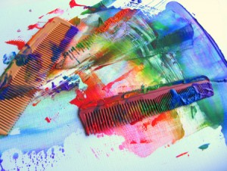
Нетрадиционная техника рисования

Slide 2
Муниципальное бюджетное дошкольное образование детский сад комбинированного вида «Теремок»
Мастер – класс для педагогов
по изобразительной деятельности
«Нетрадиционная техника рисования»
Выполнил педагог:
Багаутдинова Юлия Асгаровна
2015 г.

Slide 3
Нетрадиционные техники рисования демонстрируют необычные сочетания материалов и инструментов.
Дети, знакомясь с окружающим миром, пытаются отразить его в своей деятельности - играх, рисовании, лепке, рассказах и т.д. Богатые возможности в этом отношении представляет изобразительная деятельность. Чтобы не ограничивать возможности малышей в выражении впечатлений от окружающего мира, недостаточно традиционного набора изобразительных средств и материалов.
Чем разнообразнее будут условия, в которых протекает изобразительная деятельность, содержание, формы, методы и приемы работы с детьми, а также материалы, с которыми они действуют, тем интенсивнее станут развиваться детские художественные способности.

Slide 4
Нетрадиционные техники рисования – это толчок к развитию воображения, творчества, проявлению самостоятельности, инициативы, выражения индивидуальности. Применяя и комбинируя разные способы изображения в одном рисунке, дошкольники учатся думать, самостоятельно решать, какую технику использовать, чтобы тот или иной образ получился выразительным.
Несомненно, достоинством таких техник является универсальность их использования. Технология их выполнения интересна и доступна как взрослому, так и ребенку.

Slide 5
Рисование нетрадиционной техникой стимулирует положительную мотивацию, вызывает радостное настроение, снимает страх перед процессом рисования.
Использование различных приемов способствуют выработке умений видеть образы в сочетаниях цветовых пятен и линий и оформлять их до узнаваемых изображений. Дети осваивают художественные приемы и интересные средства познания окружающего мира через ненавязчивое привлечение к процессу рисования. Занятие превращается в творческий процесс педагога и детей при помощи разнообразного изобразительного материала, который проходит те же стадии, что и творческий процесс художника.

Slide 6
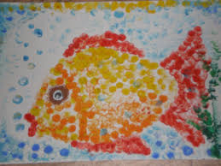
С детьми младшего дошкольного возраста рекомендуется использовать:
Рисование пальчиками
Техника рисования. Гуашевую краску развести водой до консистенции жидкой сметаны и налить в блюдца. Пальчики один или несколько опустить в краску и оставить отпечаток на чистом листе.

Slide 7
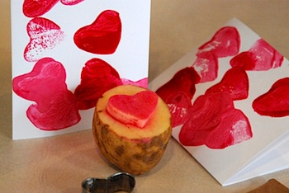
Оттиск печатками из картофеля
Техника рисования. Гуашевую краску развести водой до консистенции густой сметаны и налить в блюдца. Картошку при рисовании следует держать вертикально по отношению к плоскости листа и делать тычкообразные движения.

Slide 8
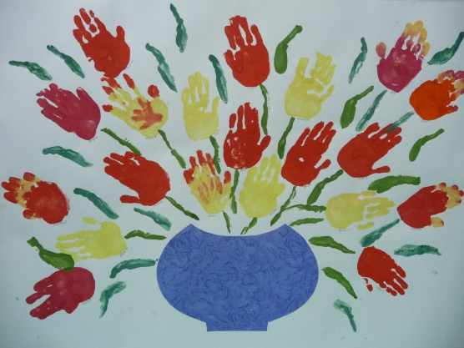
Рисование ладошками
Техника рисования. Гуашевую краску развести водой до консистенции жидкой сметаны и налить в блюдца. Ладонь с широко расставленными пальцами опустить в краску и оставить отпечаток на чистом листе.

Slide 9
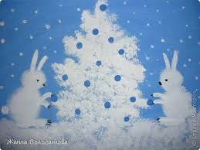
Детей среднего дошкольного возраста можно знакомить с более сложными техниками:
Тычок жесткой полусухой кистью
Техника рисования. Нарисовать карандашом или фломастером контур рисунка. Затем жесткой кистью набираем гуашь разведенную до густоты сметаны( опускаем вертикально в гуашь). Лишнюю краску промакиваем на салфетке. Наносим краску на контур вертикальными движениями, оставляя след от кисти . Получается эффект " пушистой шерстки".

Slide 10
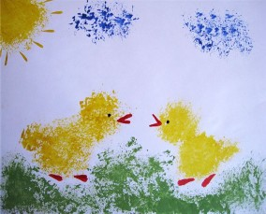
Печать поролоном
Техника рисования. Вырезать контуры на поролоне. Гуашевую краску развести водой до густой жидкой сметаны и налить в блюдца. Прижать поролон к блюдцу с краской и наносить оттиск на бумагу.

Slide 11
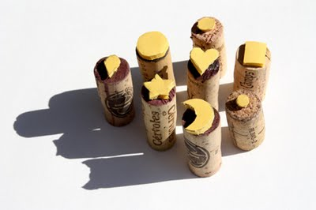
Печать пробками
Техника рисования. Налить на тонкий поролон в миске немного краски. Опустить пробку в поролон. Затем нанести отпечаток на бумагу.

Slide 12
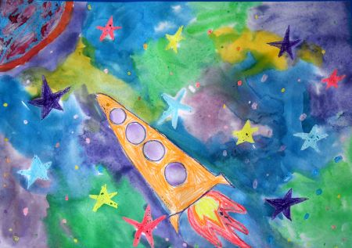
Восковые мелки + акварель
Техника рисования. На поверхность листа нанести рисунок восковыми мелками. Затем раскрасить рисунок акварелью.

Slide 13
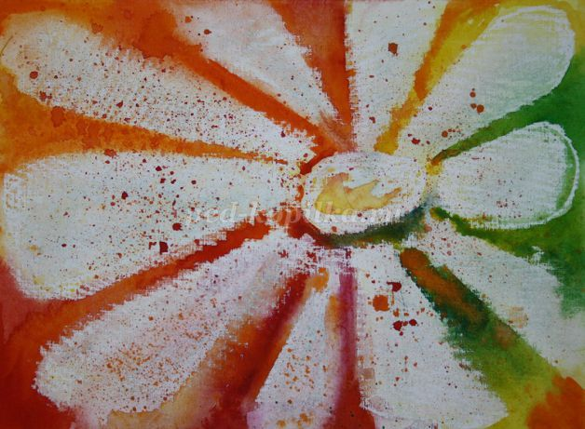
Свеча + акварель
Техника рисования. На лист бумаги нанести рисунок тонким концом свечи. Затем за тонировать рисунок гуашевыми или акварельными красками. Рисунок нарисованный свечой незатонируется.

Slide 14
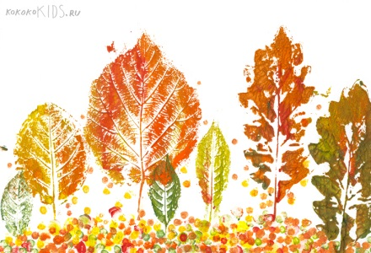
Отпечатки листьев
Технология рисования. Лист дерева покрывается красками, затем прикладывается к бумаге окрашенной стороной для получения отпечатка. Сверху лист дерева прикрыть чистой бумагой, прогладить ладонью. Снять бумагу и лист. Отпечаток готов.

Slide 15
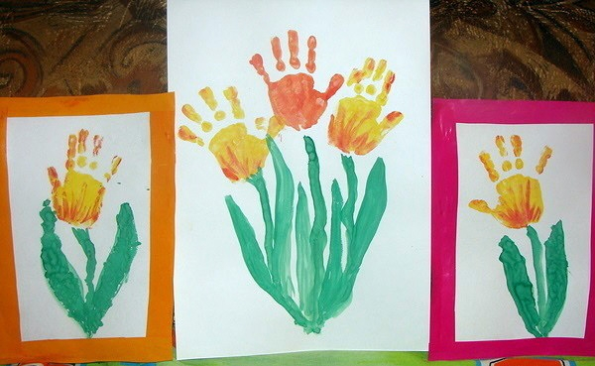
Рисунки из ладошки
Техника рисования. Гуашевую краску развести водой до консистенции жидкой сметаны и налить в блюдца. Ладонь с широко расставленными пальцами опустить в краску и оставить отпечаток на чистом листе.

Slide 16
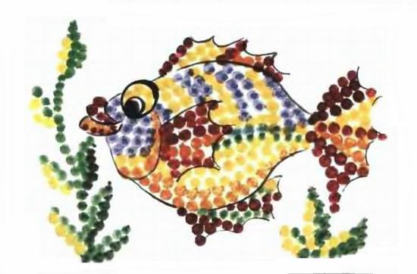
Рисование ватными палочками
Техника рисования. Сделать предварительный рисунок. Начинать наносить точки с самого яркого и чистого цвета. Каждый следующий цвет должен быть чуть темнее предыдущего. Между точками необходимо оставлять просветы для нанесения следующего цвета, а не заполнять его сразу весь.

Slide 17
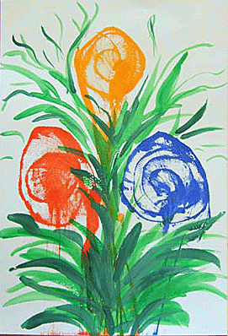
Волшебные веревочки
Технология рисования. Разрезать нить на отрезки длиной 7 –10 см. Один отрезок нитки обмакнуть в краску и водить им по листу бумаги для рисования в разных направлениях. Для использования гуаши другого цвета взять чистую нить.

Slide 18
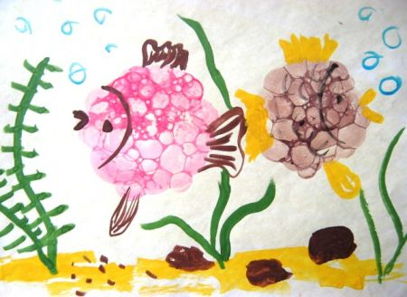
А в старшем дошкольном возрасте дети могут освоить еще более трудные методы и техники:
Рисование мыльными пузырями
Технология рисования. Взбить пену, набрать ее губкой. Отжать пену с губки в краску, перемешать. Контур рисунка наметить простым карандашом (предметы должны быть относительно крупными). Выложить пену кистью на изображенные предметы. После того как рисунок высохнет, лишнюю пену сдуть.

Slide 19
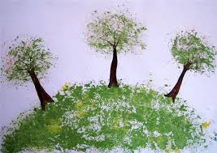
Рисование мятой бумагой
Технология рисования. Гуашевую краску развести водой до консистенции жидкой сметаны. Кусок плотной бумаги смять в небольшой комок, опустить в краску. Этим комком бумаги нанести краску на альбомный лист.

Slide 20
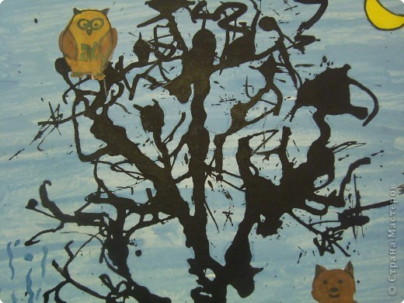
Кляксография с трубочкой
Технология рисования. Акварельную краску развести водой и накапать ее в одну точку на лист бумаги. Взять трубочку и подуть через нее в центр кляксы, раздувая ее в разные стороны.

Slide 21
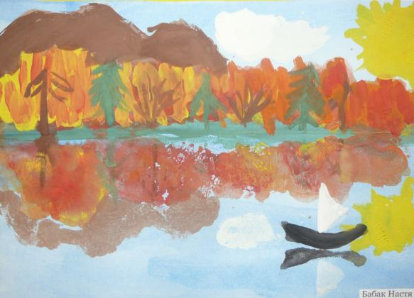
Монотипия пейзажная
Технология рисования. Лист бумаги для рисования разделить на две равные части, сложив его пополам. На одной части нарисовать половину симметричного предмета. Пока краска не высохла, наложить чистую половину листа на изображение и прогладить ладонью. Раскрыть лист и при необходимости дорисовать сюжет.

Slide 22
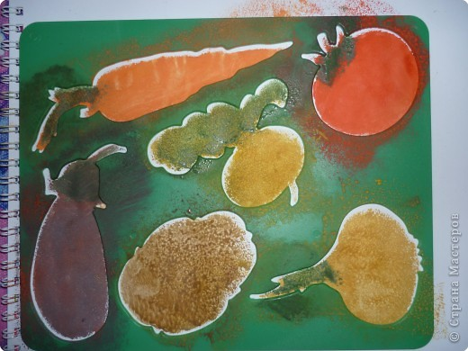
Печать по трафарету
Техника рисования. На чистом листе рисуется контур, какого – либо предмета. Гуашевую краску развести водой до консистенции густой сметаны и налить в блюдца. Поролоновый тычок при рисовании следует держать вертикально по отношению к плоскости листа и делать тычкообразные движения.

Slide 23
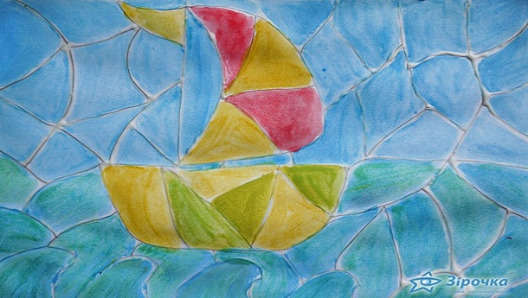
Клеевая техника(витражи)
Технология рисования. Простым карандашом нанести на бумагу контур предмета. В тюбике с канцелярским клеем (можно клей ПВА)сделать маленькое отверстие, чтобы он вытекал тонкой струйкой. Аккуратно обвести клеем контур. Дать высохнуть. Закрасить пространство внутри контура красками.

Slide 24
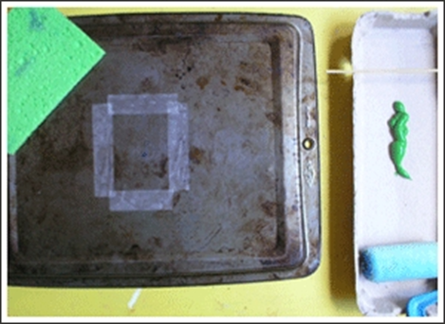
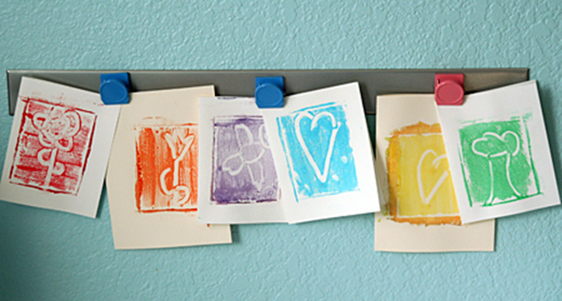
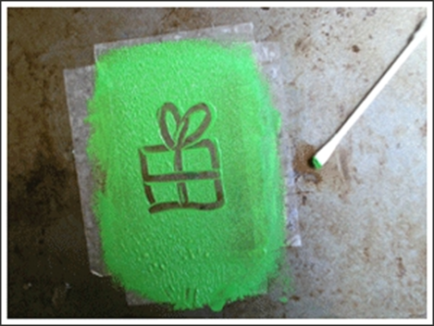
Нетрадиционная техника рисования
На любой поверхности, которая не впитывает краску (например, обычном противне), сделайте прямоугольную рамку (под размер листа бумаги) из скотча или изоленты. Нанесите на поверхность ровным слоем краску. Нарисуйте ватной палочкой какой-нибудь рисунок. Снимите скотч. . Приложите лист бумаги. Отпечаток готов!

Slide 25
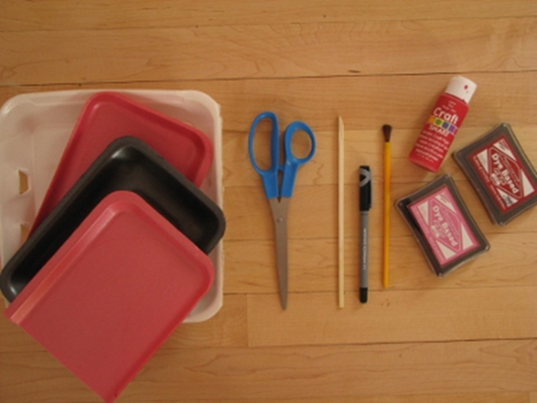
Подобным образом можно делать отпечатки, используя пенопластовые лоточки для еды. Берем пенопластовый лоточек, в котором когда-то было что-то вкусное. Желательно, чтобы это было не мясо. Вырезаем плоское дно. Обычной шариковой ручкой наносим рисунок, слегка надавливая. Если нужны более толстые границы, то и продавить нужно получше. Теперь наносим ровным слоем краску. Прикладываем лист бумаги. Отпечаток готов!

Slide 26
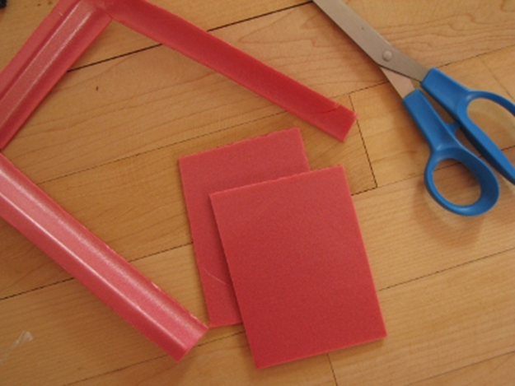
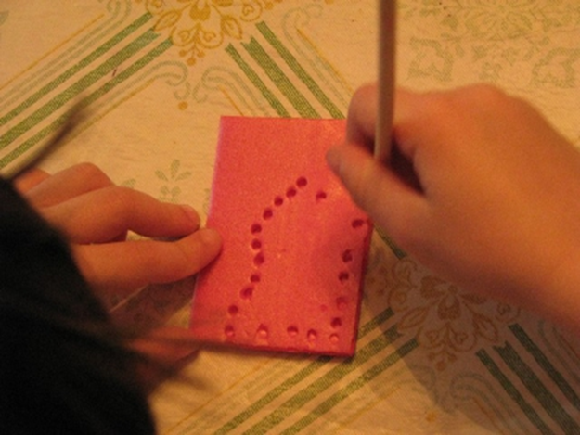
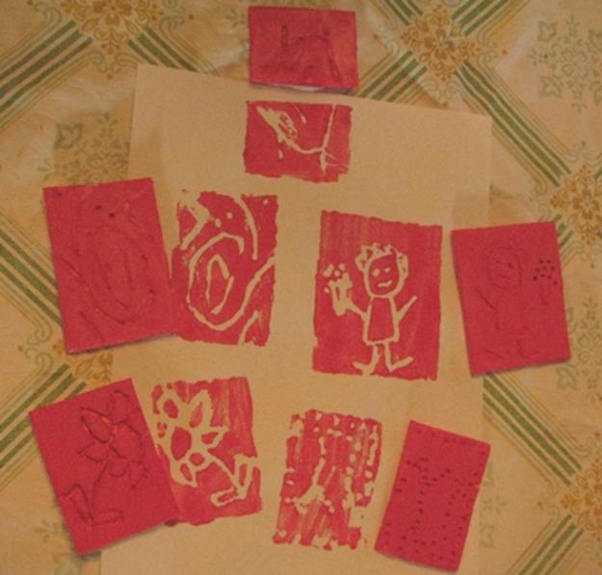

Slide 27
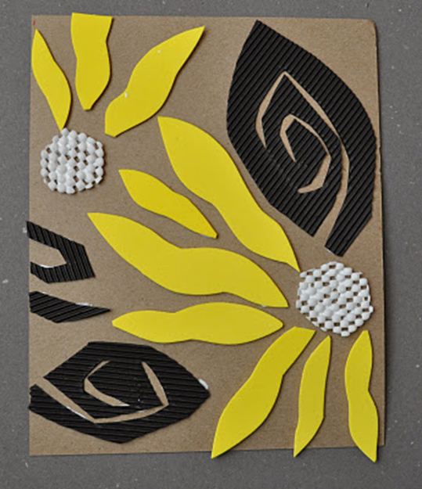
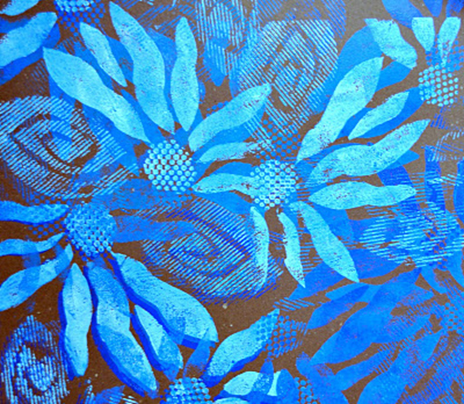
Еще можно сделать аппликацию из картона разной текстуры, после чего использовать ее в качестве трафарета для создания отпечатков.

Slide 28
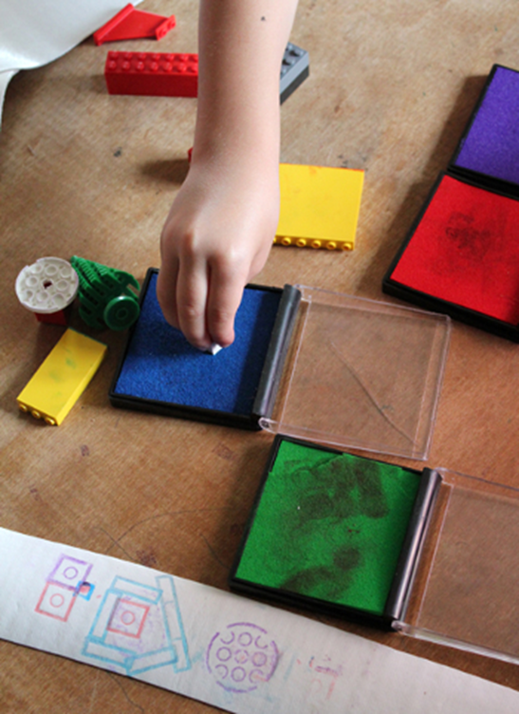
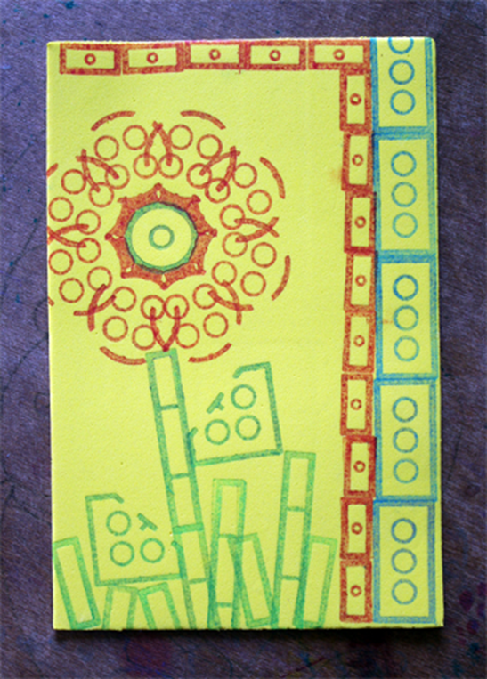
Штампики из конструктора Лего

Slide 29
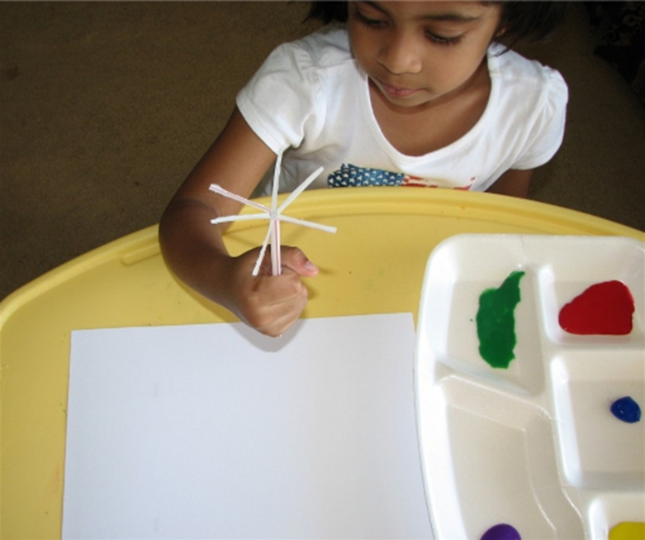
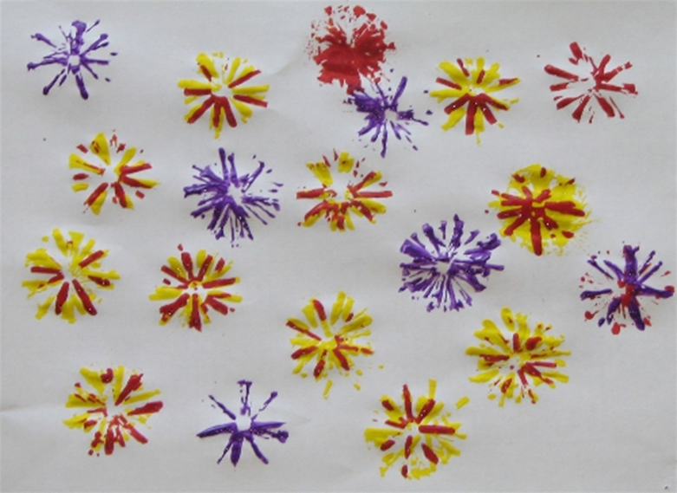
Штампики из разрезанной соломинки

Slide 30


